Slide 1
Thứ ba ngày 12 tháng 12 năm 2023

Slide 2
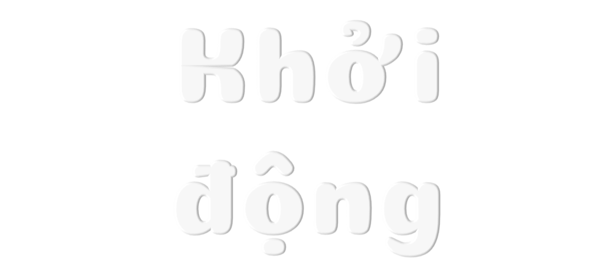

Slide 3
1

Slide 4
Bác xà cừ vươn cao
Cam la đà mặt đất
Chuối, hồng, cau,… họp mặt
Cùng chung sống chan hòa
Vườn cây sống thật vui
Nắng mưa cùng chia sẻ
Đêm đêm ru nhau ngủ
Bình minh lại xôn xao…
(Nguyễn Trọng Hoàn)
Gió đi qua gật gù
Chim tới khen rối rít
Mây qua che vòm mát
Đất màu dành tốt tươi.

Slide 5
Đọc thầm đoạn văn và thực hiện các yêu cầu
1. Gạch chân dưới tiếng/từ khó đọc, dễ viết sai.
2. Em cần lưu ý điều gì khi trình bày bài viết.

Slide 6
Cùng luyện từ khó
la đà
rối rít
xôn xao
vòm mái
Notes:
FB: Hương Thảo - https://www.facebook.com/huongthaoGADT

Slide 7
Lưu ý khi trình bày
Lùi vào 2 ô ly
Bác xà cừ vươn cao

Slide 8
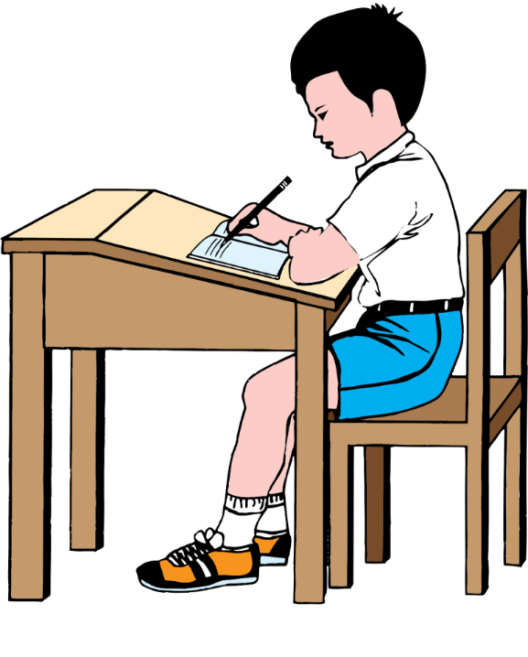
Lưu ý về tư thế ngồi viết
Khoảng cách từ mắt đến vở 25 – 30cm
Thẳng lưng, chân đặt đúng vị trí
1 tay cầm viết, 1 tay giữ trang vở

Slide 9
Tiêu chí đánh giá
1. Sai không quá 5 lỗi
2. Chữ viết rõ ràng, sạch đẹp
3. Trình bày đúng hình thức

Slide 10
Nghe – viết
Em hãy tự đánh giá phần viết của mình và của bạn.

Slide 11
2
Notes:
FB: Hương Thảo - https://www.facebook.com/huongthaoGADT

Slide 12
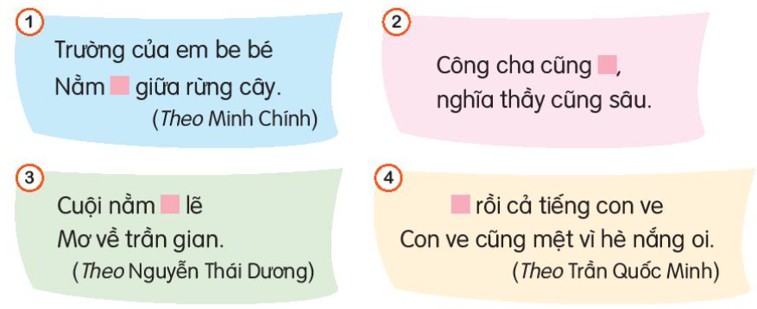
a. Chọn lặng hoặc nặng thay cho ô vuông.

Slide 14
TRÌNH BÀY
NHẬN XÉT

Slide 15
a. Chọn lặng hoặc nặng thay cho ô vuông.
nặng
lặng
lặng
Lặng
Notes:
FB: Hương Thảo - https://www.facebook.com/huongthaoGADT

Slide 16
b. Chọn từ trong bông hoa thay cho ô vuông.
nở
nỡ
- Hoa sen nở đẹp trong đầm
Mùi hương tinh khiết âm thầm tỏa bay
- Kim vàng ai nỡ uốn câu
Người khôn ai nỡ nói câu nặng lời.

Slide 17
đổ
đỗ
- Đất màu trồng đỗ, trồng ngô
Đất lầy cấy lúa, đất khô làm vườn.
- Mồ hôi mà đổ xuống đồng
Lúa mọc trùng trùng sáng cả đồi nương.

Slide 18
Về nhà
Kể với người thân về một hoạt động tập thể của lớp mà em thấy vui

Slide 19
Tạm biệt
và hẹn gặp lại!
Notes:
FB: Hương Thảo - https://www.facebook.com/huongthaoGADT

